Slide 1
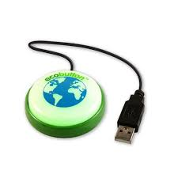
Ferme/met en veille ton ordinateur si tu l'utilise pas
Durée de vie supérieure
Facture inférieure
PK ? →
La planète et ton portefeuille te remercient pour ton geste écologique vu que tu dépense moins d'énergie
Ali, Matthias

